Slide 1
Ch.8 딥러닝

Slide 2
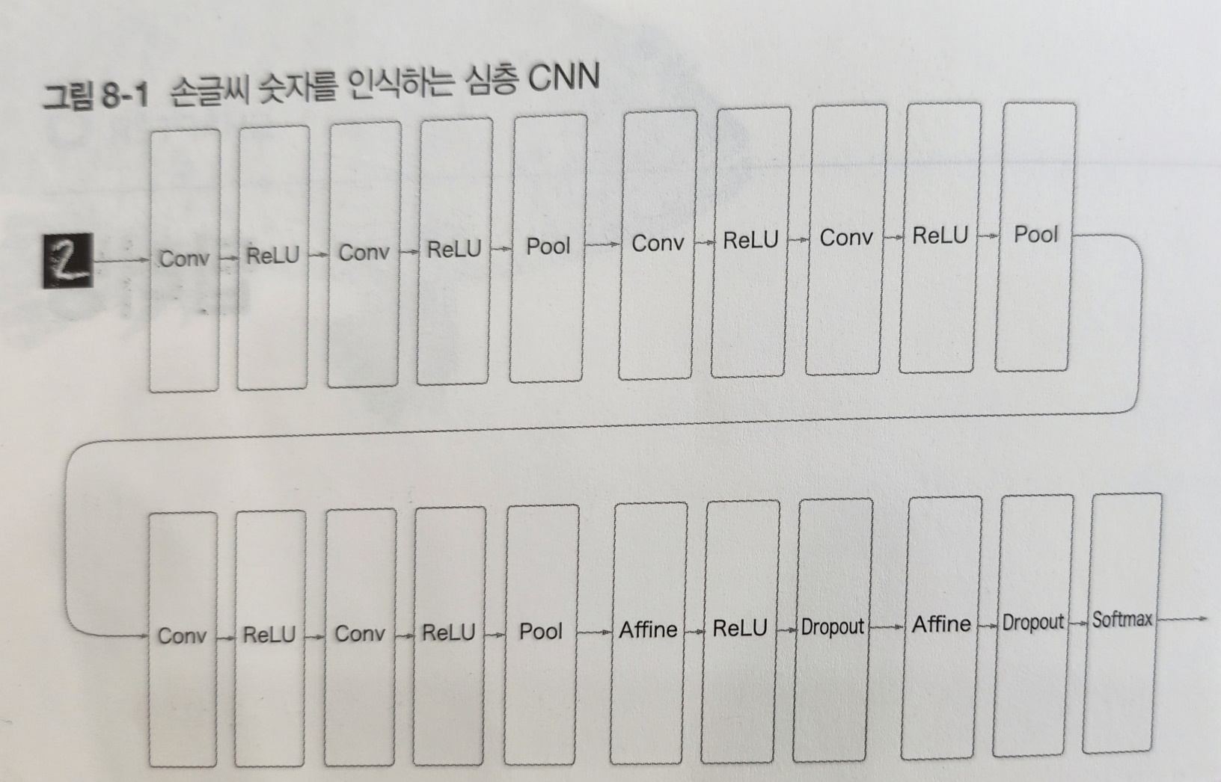
심층신경망
지금까지 구현한 CNN을 반복
(기존 CNN
conv-ReLU-…-(pool))
드롭아웃을 이용, 과적합 조절
정확도 99% 이상의 성능

Slide 3
심층신경망
What is the class of this image?
Notes:
상위권 확인 시 데이터 확장, 앙상블 학습, 학습률 감소(저번에 소개) 등을 사용한다.
데이터 확장은 회전이동, 평행이동으로 인해 추가적인 데이터를 만드는 방법(데이터가 부족할때 유리)
앙상블 학습은 여러가지 예측기들을 사용하여 그 결과를 종합하여 결론을 내리는 방법

Slide 4
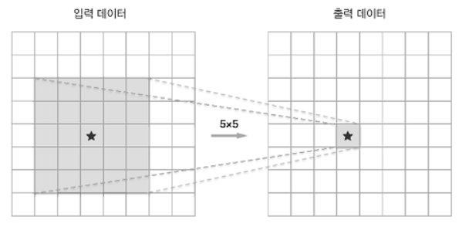
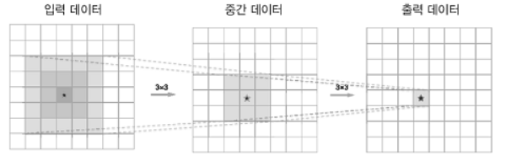
층을 깊게 하는 이유
1. 신경망의 매개변수 수 감소 효과
Notes:
위에서 5*5의 계산과 3*3 두번의 계산이 같다. 전자의 매개변수는 25개, 아래의 매개변수는 9*2=18개 사용
비선형함수가 겹치면서 더 복잡한 것도 표현 가능해진다.

Slide 5
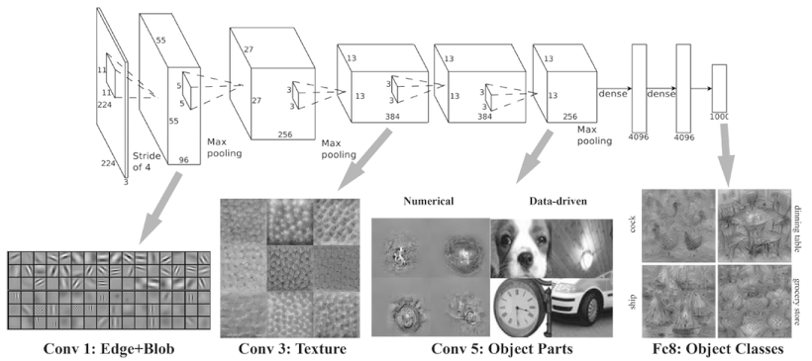
층을 깊게 하는 이유
2. 학습의 효율성
Notes:
층을 많이 쌓을수록 점차 구분이 또렷해지는 모습을 확인할 수 있다.

Slide 6
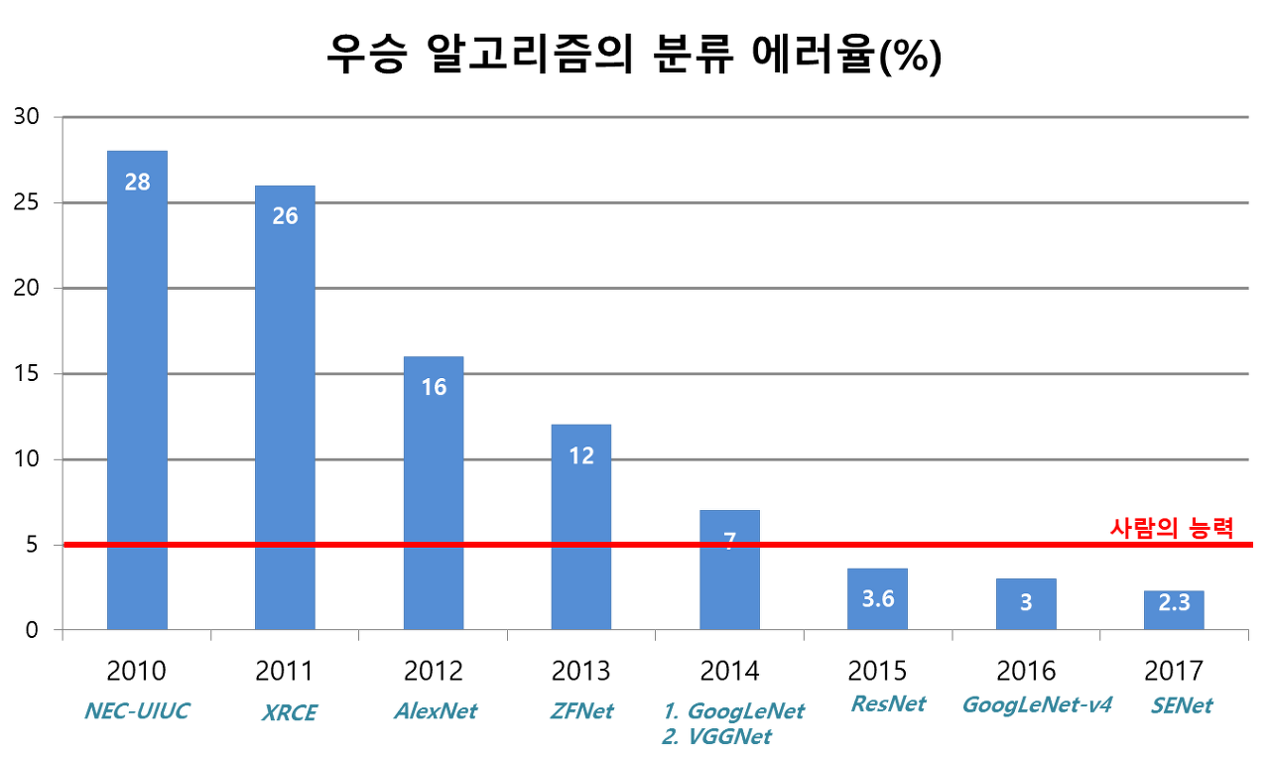
딥러닝의 초기 역사
Notes:
주요하게 확인, VGG, GoogleNet, Resnet

Slide 7
딥러닝 고속화
GPU 계산
GPU vs CPU
분산학습
대량의 GPU를 통해 계산
연산 정밀도와 비트 줄이기
딥러닝의 연산 특징을 이용하여 계산
Notes:
딥러닝의 연산 특징은 높은 수치 정밀도를 요구하지 않음, 추가로 배치 정규화, 데이터 전처리, 학습률 업데이트 등을 사용할 수 있다.

Slide 8
딥러닝 고속화(분산학습)
작업 분할 방식
  Model Parallelism(모델 분산 처리)
  Data Parallelism(데이터 분산 처리)
Parameter 동기화 방식
  Synchronous replication
  분산 처리 후 gradient 평균 이용하여 parameter 업데이트)
  Asynchronous replication
  (먼저 계산 끝난 gradient를 사용하여 parameter 업데이트)
Gradient 취합 방식
  All-Reduce (Parameter Server)(중간 서버로 gradient를 취합 후 분배)
  Ring-AllReduce(gpu를 ring 형태로 구성한 뒤, gradient 전달을 통해 공유)

Slide 9
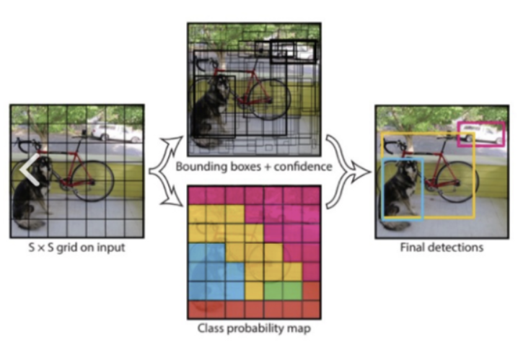
딥러닝의 활용
사물 검출(YOLO)-you only look once
Notes:
단일 단계 방식의 객체 탐지 알고리즘이다. 이미지 내에 존재하는 객체와 해당 객체의 위치는 이미지를 한번만 보고 예측할 수 있다는 의미를 가진다.
이미지를 동일한 크기의 그리드로 나누고 그리드 중앙을 중심으로 미리 정의된 형태로 지정된 경계박스의 개수를 예측하고 신뢰도를 계산하는 것.

Slide 10
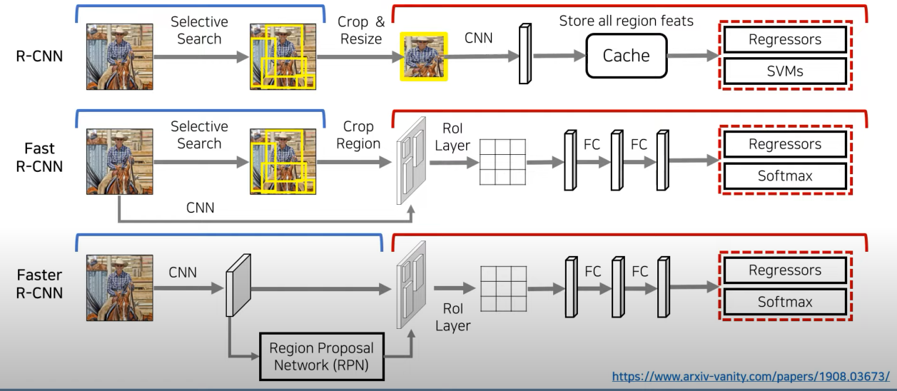
딥러닝의 활용
사물 검출(R-CNN)
Notes:
대표적인 이단계 객체 탐지 알고리즘
r-cnn 이미지 입력 후 후보 영역을 추출하여 CNN 특징을 계산하여 영역분류를 한다.
fast의 경우 영역 추출을 하지 않고 통째로 진행한다.
faster의 경우 기존의 fast 구조를 이어가지만 선택을 고르지 않고 계산을 진행하였다. 아직 학습과정이 복잡하고 시간이 걸린다. 또한 앵커박스가 데이터로부터 생성되는 것이 아니라 고정된 크기와 형태로 생성된다.

Slide 11
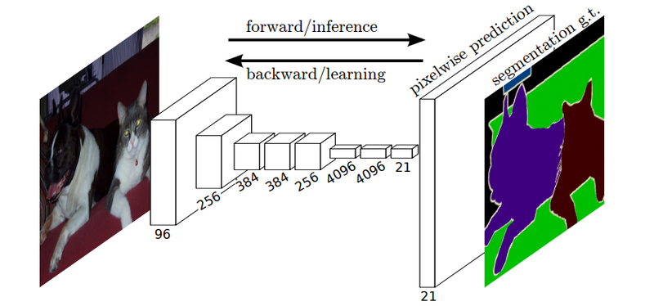
딥러닝의 활용
분할(FCN)

Slide 12
딥러닝의 미래
(ChatGPT Moment)

